Slide 1
Jakso II
Taitoaukeama
Indeksitehtävä

Slide 2
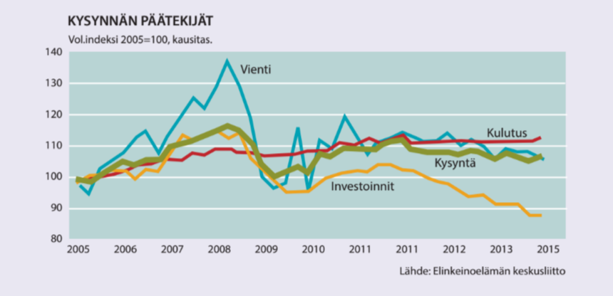
Alla on indeksi Suomen kysynnän päätekijöistä vuosina 2005-2015.

Slide 3
a) Mitä indeksi kertoo kysynnän päätekijöiden kehityksestä Suomessa? (10p)

Slide 4
a) Mitä indeksi kertoo kysynnän päätekijöiden kehityksestä Suomessa? (10p)
Indeksin määrittely: Kertoo kysynnän rakenteessa ja määrässä tapahtuneen suhteellisen muutoksen verrattuna vuoden 2005 talouden tilaan.
2000-luvun alkupuoli oli nopean talouskasvun aikaa: kysyntä kasvoi etenkin viennin ja investointien ansiosta.
Finanssikriisin jälkeen vienti ja investoinnit laskivat rajusti. Kulutus sen sijaan ei juurikaan laskenut.
2010-luvulla etenkin investointeja on ollut vähän.
Se ja viennin vähyys ovat vähentäneet kokonaiskysyntää.

Slide 5
b) Mikä vaikutus viennilllä ja kotimaisella kulutuksella on kansantalouden kehitykseen? (10p)

Slide 6
b) Mikä vaikutus viennilllä ja kotimaisella kulutuksella on kansantalouden kehitykseen? (10p)
Viennillä on suuri merkitys bkt:n kannalta.
Jos vienti heikkenee, yritykset supistavat tuotantoaan.
Pienen maan ongelmana on riippuvuus vientimarkkinoista, kotimainen kysyntä ei riitä kompensoimaan viennin laskua.
Viennin hiipuminen/kasvaminen puolestaan vaikuttaa tuotantoon.
Työllisyyden ja valtion verotulojen kannalta molemmilla on suuri merkitys.

Slide 7
c) Mitä investoinneilla tarkoitetaan, ja miksi niiden voimakas lasku on haitallista talouskasvun kannalta?

Slide 8
c) Mitä investoinneilla tarkoitetaan, ja miksi niiden voimakas lasku on haitallista talouskasvun kannalta?
Investoinnit ovat sijoituksia tuotannon kasvattamiseksi tai tehostamiseksi.
Esimerkkejä investoinneista: uusi tehdas, koneet, infrastruktuurin rakentaminen/ylläpitäminen.
Indeksi kertoo investointien voimakkaasta laskusta Suomessa vuoden 2008 jälkeen.
Investointien lasku kertoo epäluottamuksesta talouteen. Talous ei tulevaisuudessa voi kasvaa ilman investointeja.
Vastauksessa on hyvä pohtia keinoja lisätä investointeja: talouskasvu, alhainen verotus, yrittäjäystävällinen ilmapiiri, korkeatasoinen koulutus, vakaa yhteiskunta jne.

